Slide 1




IDEOLOGIJA

Slide 2
ŠTO JE IDEOLOGIJA
1. proučavanje ideja i rad na idejama
2. pol. a. primijenjeno mišljenje, ukupnost pojmova i konstrukcija u različitim oblicima svijesti usmjereni na izravno ostvarivanje i praktično djelovanje b. razg. krivo ili ekstremno shvaćanje i tumačenje kakve ideje [zadojenost ideologijom]
3. ukupnost filozofskih, društvenih, političkih, moralnih, religioznih itd. ideja svojstvenih jednome razdoblju ili jednoj društvenoj skupini [prosvjetiteljska ideologija; građanska ideologija; militaristička ideologija]
4. razg. a. puka teorija o čemu, otuđena od životne prakse b. životno opredjeljenje [nečija osobna ideologija]

Slide 3
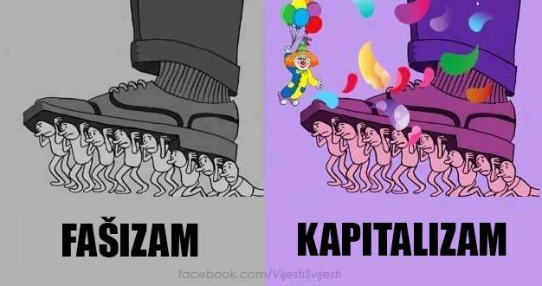
209 - 210
ŠTO JE IDEOLOGIJA
„znanost o idejama” – krajem 18. st. - Antoine Destutt de Tracy (ideolozi – skupina filozofa)
ideologija kao osnova za političke, moralne i pedagoške reforme društva
Napoleon – pridaje negativno značenje pojmu ideologija (ideolozi stvaraju „metafiziku oblaka” koja nema veze s pravim problemima Francuske)
negativno značenje preuzeo je Marx i ono danas prevladava u shvaćanju ideologije
IDEOLOGIJA je skup ideja i vjerovanja o svijetu, čovjeku i društvu usmjerenih na održavanje ili na promjenu postojećega stanja u društvu

Slide 4
210
ELEMENTI IDEOLOGIJE
KOGNITIVNI
NORMATIVNI
ima elemente znanosti – objašnjava, sistematizira i opisuje društvene pojave
ideologije se izgrađuju na osnovama filozofskih i znanstvenih spoznaja
prosudbe što je dobro ili loše za društvo, stavovi o pravcu razvoja društva i naputci za djelovanje (npr. revolucija)
neznanstveni elementi ideologije
za razliku od religije koja je usmjerena na onozemne stvari, ideologija je usmjerena na svjetovne

Slide 5
210
SHVAĆANJE IDEOLOGIJE
NEUTRALNO
KRITIČKO
definicija ideologije
ideologija je skup ideja i vjerovanja s određenim karakteristikama koje se razlikuju od religije ili od znanosti
„Ideje vladajuće klase su u svakoj epohi vladajuće ideje”
K. Marx
ideologija služi uspostavljanju i održavanju asimetričnih odnosa moći, tj. dominacije
ideologija kao lažna svijest

Slide 6
210
FUNKCIJE IDEOLOGIJE
osim „negativnih”, postoje i „pozitivne” funkcije ideologije:
SIMBOLIČKA ORIJENTACIJA
LEGITIMACIJA
SOLIDARNOST
IDENTITET

Slide 7


210
SIMBOLIČKA ORIJENTACIJA
omogućuje pojedincima i grupama orjentiranje u složenom svijetu
pružaju skup značenja koji služe kao putokaz za razumjevanje, vrednovanje i djelovanje u društvu

Slide 8
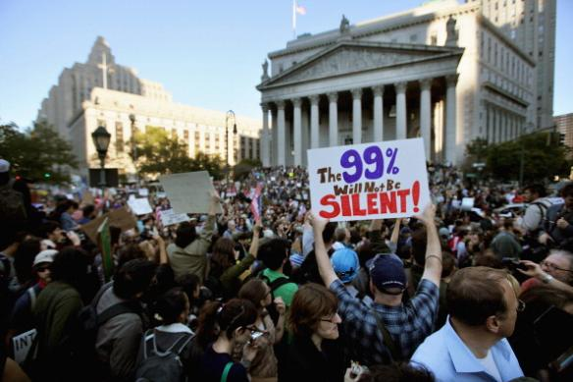

210
LEGITIMACIJA
ideologijama se tumače i opravdavaju društvene pojave (npr. nejednakosti u bogatstvu, ugledu i moći)
privilegirane grupe će nastojat opravdati nejednakosti u društvu (npr. na temelju sposobnosti, spretnosti, snalažljivosti, porijekla)
potlačene grupe će osporavati nejednakosti i naglašavati nepravednu nejednakost – osporavajuća funkcija ideologije

Slide 9
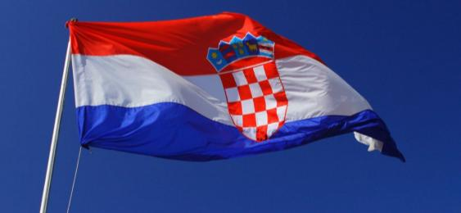
210
SOLIDARNOST
kao skup ideja i vjerovanja neke grupe, ideologija povezuje pojedince i jača koheziju grupe
naglašava potrebe grupe, identificira protivnike, povećava osjećaj zajedništva i svijest o pripadnosti grupi – homogenizacija

Slide 10


210
IDENTITET
izgrađivanjem solidarnosti, grupa gradi vlastiti identitet – kriteriji razlikovanja pripadnika od nepripadnika grupe („mi” i „oni”)
ideologija pruža pojedincima sliku svijeta koja je važna u formiranju osjećaja identiteta i smisla života – uspostavljanje osobnog identiteta

Slide 11
211
IDEOLOGIJE U SUVREMENOM DRUŠTVU
KONZERVATIVNE
RADIKALNE
zalažu se za očuvanje postojećeg načina uređenja dr. odnosa
pozivaju se na prošlost, tradiciju, običaje, moral
zalažu se za promjenu uređenja društva pozivajući se na pravednost, jednakost i sl.
koriste se i termini desnica, ljevica i centar – po francuskoj nacionalnoj skupštini iz 18. st.

Slide 12
FUNKCIJE IDEOLOGIJE
SIMBOLIČKA ORIJENTACIJA
LEGITIMACIJA
SOLIDARNOST
IDENTITET
IDEOLOGIJE U SUVREMENOM DRUŠTVU
LIBERALIZAM
KONZERVATIVIZAM
SOCIJALIZAM
NACIONALIZAM

Slide 13
211
IDEOLOGIJE U SUVREMENOM DRUŠTVU
u političkom životu suvremenih društava susrećemo četiri velike ideologije:
LIBERALIZAM
KONZERVATIVIZAM
SOCIJALIZAM
NACIONALIZAM

Slide 14
211
LIBERALIZAM
izvor u prosvjetiteljstvu, francuskoj i američkoj revoluciji
liberalizam se zalaže za individualizam, slobodu i jednaka prava pojedinaca („laissez faire”)
u 20. st. liberalizam – socijalni individualizam (dobrobit pojedinca je povezana sa dobrobiti čitave zajednice)
1980-ih – neoliberalizam – ekonomska politika kojoj je cilj deregulacija tržišta, privatizacija državnih poduzeća, ukidanje carina, poreza i socijalnih povlastica i pomoći – slobodno tržište (globalizacija)

Slide 15
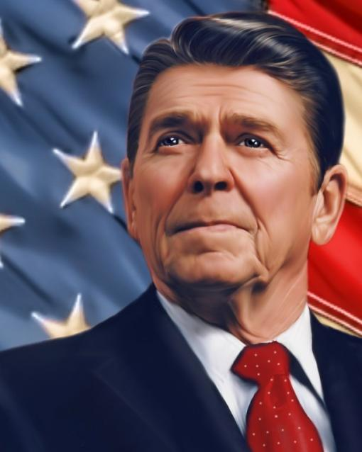
212
KONZERVATIVIZAM
izvori u reakciji na Francusku revoluciju
tri varijante konzervativizma
TRADICIONALISTIČKI
naglašava važnost običaja, konvencija i tradicije
ljudske slobode i prava ukorijenjeni su u normama zajednice kojoj pripadamo
ROMANTIČKI
nostalgija za prošlošću (predindustrijsko doba)
antiindustrijalizam – zagovaraju jednostavan način života (antiliberalizam)
NEOKONZERVATIVIZAM
nova desnica
na ekonomskom planu – neoliberalizam
na društvenom – nacionalizam i domoljublje

Slide 16
212 – 213
SOCIJALIZAM
javlja se nakon Francuske i industrijske revolucije
ideologija za ostvarenje interesa radničke klase
Karl Marx – idejni začetnik
3 vraijante socijalizma:
utopijski socijalizam
reformski socijalizam
revolucionarni socijalizam (komunizam)
osnovne vrijednosti kojima teži socijalizam su egalitarizam (uglavnom jednakost u bogatstvu)
komandno gospodarstvo (ukidanje privatnoga vlasništva) i države blagostanja

Slide 17
212 – 213
TRI VARIJANTE SOCIJALIZMA
UTOPIJSKI
SOCIJALIZAM
REVOLUCIONARNI
SOCIJALIZAM
REFORMSKI
SOCIJALIZAM
zagovaro radikalne promjene u ekonomiji i odnosu vlasništva
opisivanje društva kakvo bi trebalo biti (utopijsko)
zalaže se za radikalno rušenje nepravednog poretka (revolucija)
klasni sukob
ukidanje klasa kao konačni cilj
zalaže se za reformu zakona i demokratizaciju
veća uloga države na socijalnom planu
postizanje društvene pravde

Slide 18
213 – 214
NACIONALIZAM
lat. nasci – rođen i natio – pripadnost po mjestu rođenja
nacionalizam se zalaže za pravo naroda na samoodređenje i stvaranje nacije-države
nacionalizam je relativno nova pojava (s pojavom demokracije, industrijalizacije i narodnim suverenitetom)
ne oslanja se na filozofske i znanstvene spoznaje i nema koherentnu doktrinu (lako se kombinira – liberalni, konzervativni i socijalistički nacionalizam...)

Slide 19
213 – 214
TRI TIPA NACIONALIZMA
LIBERALNI NACIONALIZAM
TRADICIONALISTIČKI KONZERVATIVNI NACIONALIZAM
INTEGRALNI NACIONALIZAM
prihvaća većinu liberalnih vrijednosti
svaka nacija ima pravo na samoodređenje i treba imati svoju suverenu državu (Wilsonova doktrina)
zasnovan na demokratskim načelima
sadrži elemente kulturnog nacionalizma
nacija je organska zajednica (Gemeinschaft) sa povijesnim kontinuitetom
nacija je zasnovana na zajedničkom jeziku, kulturi, mitologiji, običajima, povijesti
narodni preporod
predstavlja agresivnu, ksenofobičnu i iracionalnu koncepciju nacionalizma
nacizam i fašizam
imperalistički, neliberalan i militaristički usmjeren
podjela na superiorne i inferiorne nacije

Slide 20
215 – 217
IDEOLOGIJA I MASOVNI MEDIJI
„Ideje vladajuće klase su u svakoj
epohi vladajuće ideje”
K. Marx

Slide 21
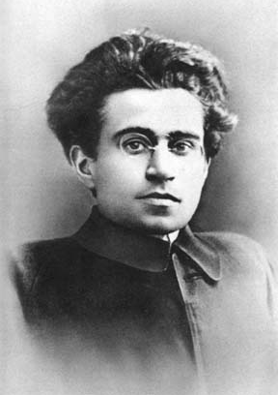
IDEOLOGIJA I MASOVNI MEDIJI
Antonio Gramsci (marksist)
vladajuće klase u društvu održavaju svoj položaj u društvu uspostavljajući hegemoniju
hegemonija – kulturna, politička i ideološka dominacija vladajuće klase koja uvjeravanjem podčinjenih da prihvate njene vrijednosti i vjerovanja postiže konsenzus u društvu
ideologija je narodna religija – putem ideologije ljudi prihvaćaju sliku svijeta kakvu im prikazuju mediji (potiču ljude na zdravorazumsko razmišljanje)
„Ideje vladajuće klase su u svakoj epohi vladajuće ideje”
K. Marx

Slide 22
Alisa Miller - The news about the news
http://www.ted.com/talks/alisa_miller_shares_the_news_about_the_news
Notes:
Alisa Miller - The news about the news
http://www.ted.com/talks/alisa_miller_shares_the_news_about_the_news

Slide 23
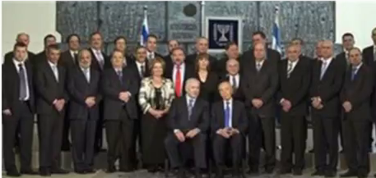
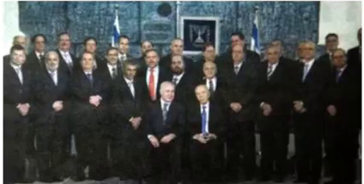
?

Slide 24
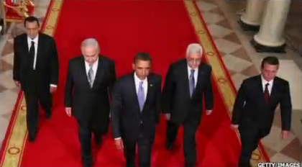
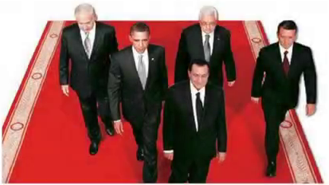

Slide 25


Slide 26
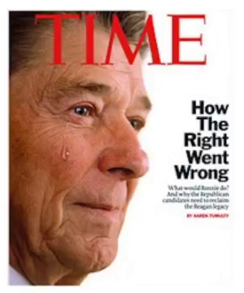

Slide 27
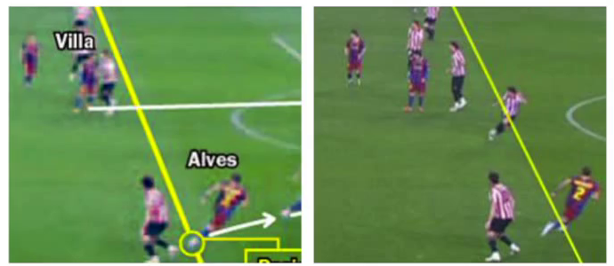

Slide 28
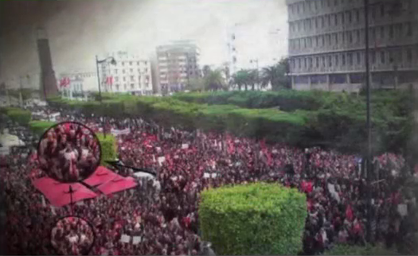

Slide 29
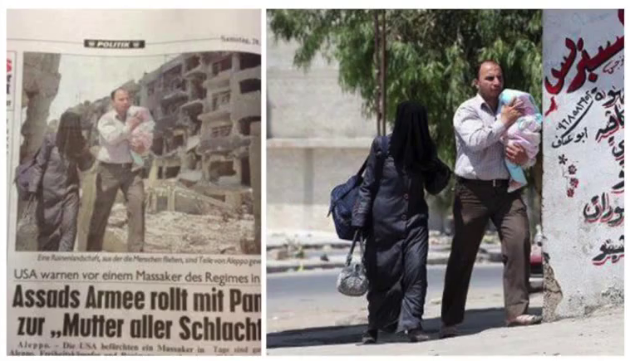

Slide 30
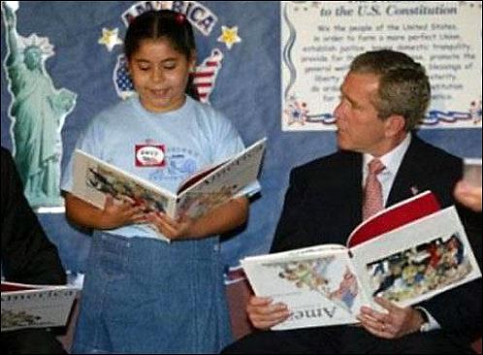
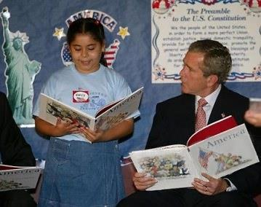

Slide 31
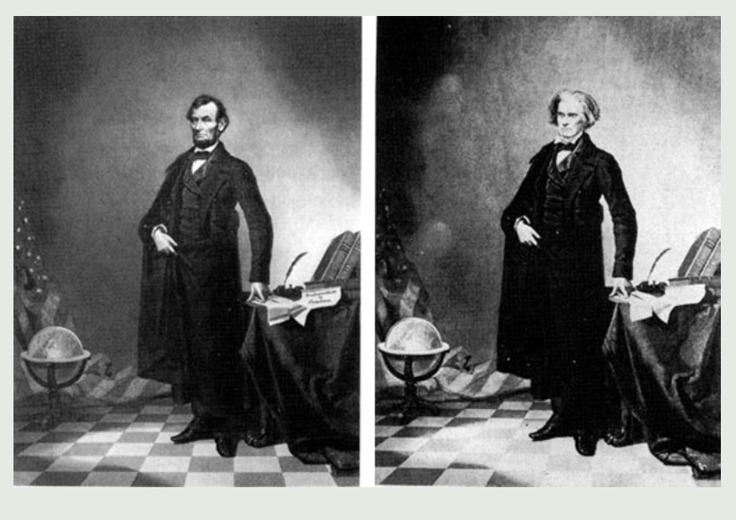

Slide 32
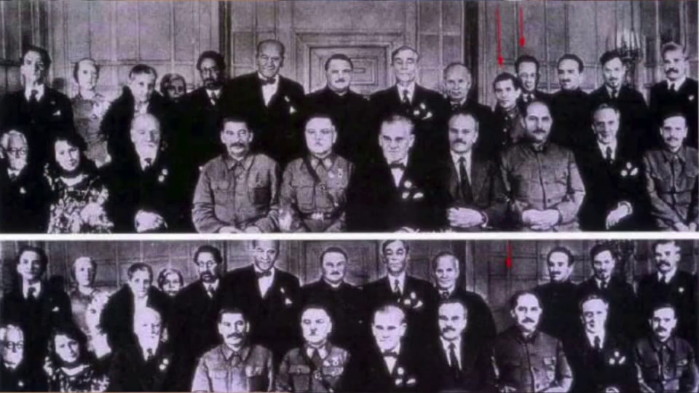

Slide 33
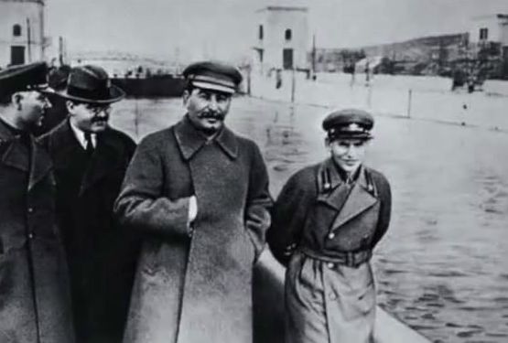
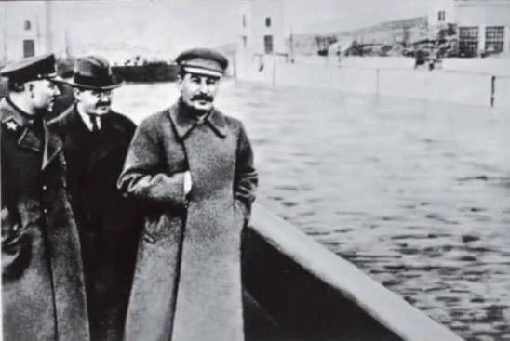

Slide 34
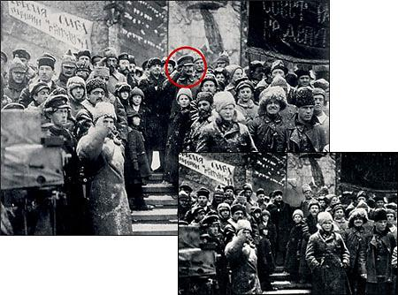
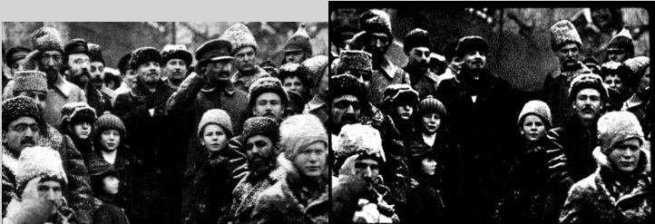

Slide 35
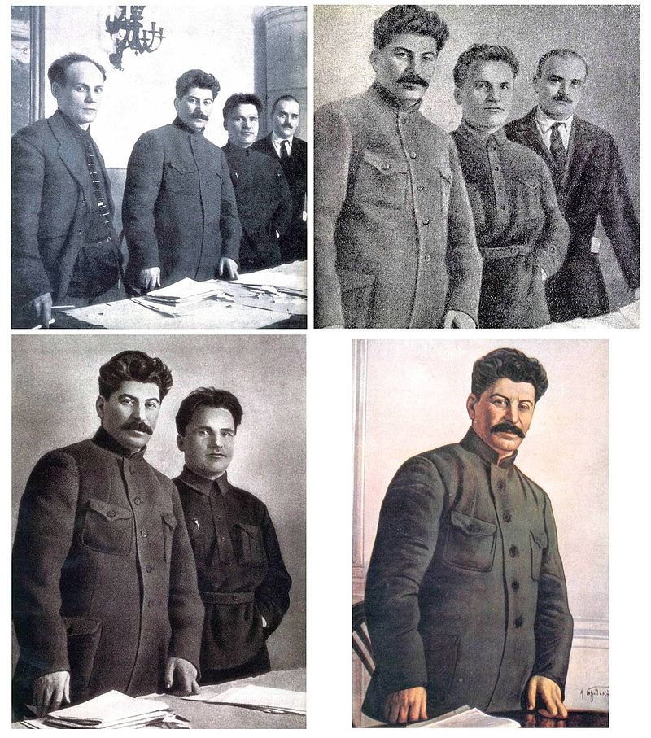

Slide 36
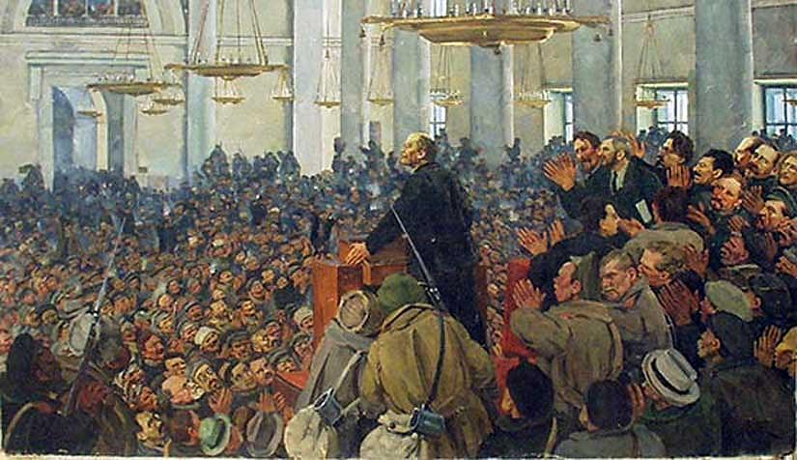
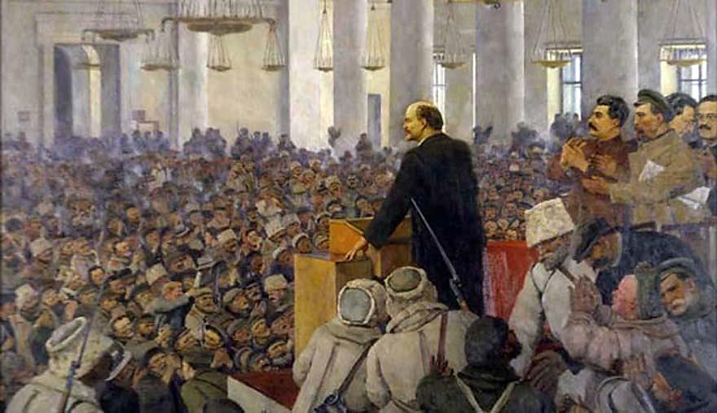

Slide 37
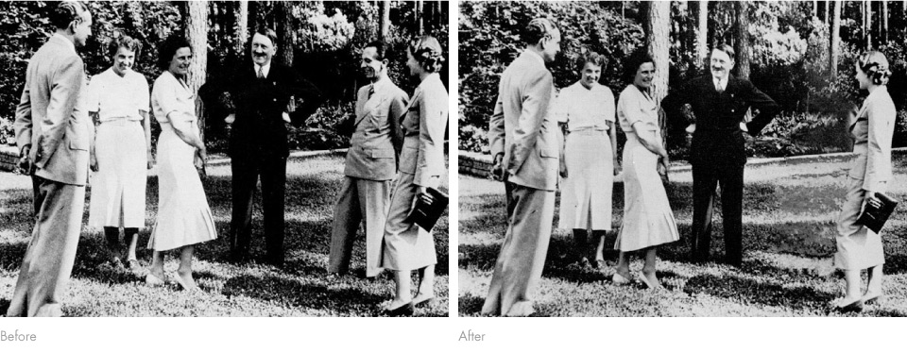

Slide 38
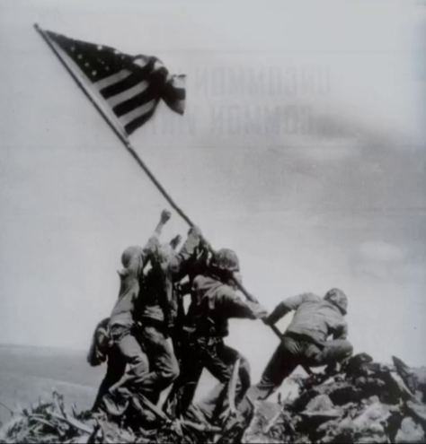
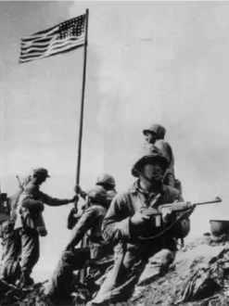

Slide 39
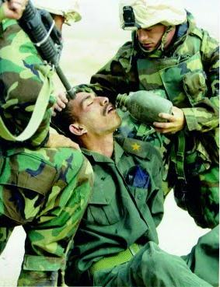


Slide 40
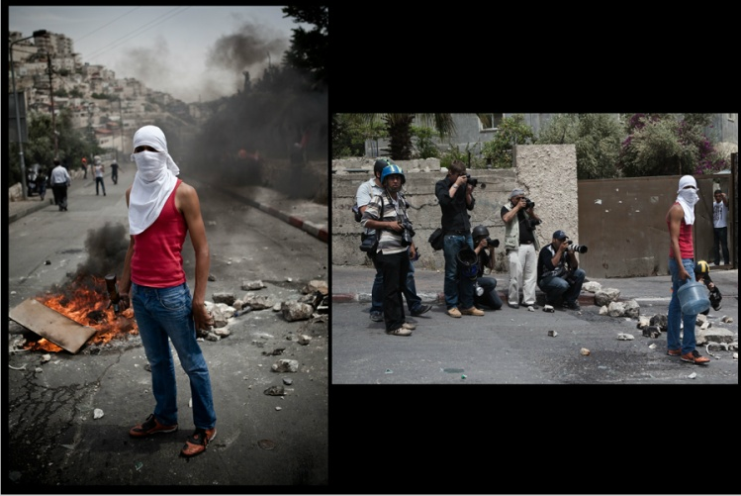

Slide 41
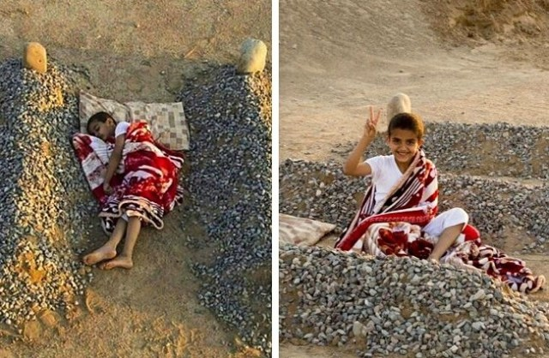

Slide 42
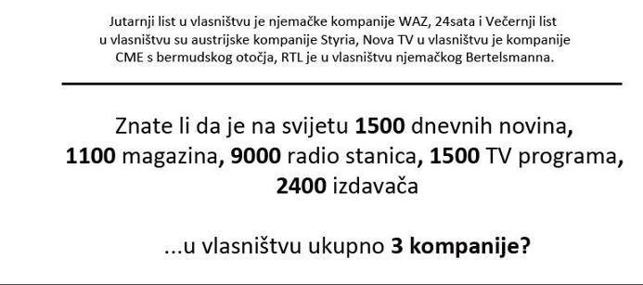
IDEOLOGIJA I MASOVNI MEDIJI

Slide 43
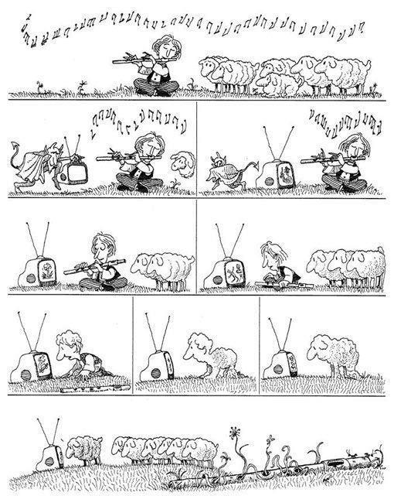

Slide 44
KORISNI LINKOVI (za lakše učenje)
RELIGIJA (11:05 min)
https://www.youtube.com/watch?v=pIgb-3e8CWA
Religija kao socijalna kontrola („Religija je opijum za narod”)
https://drive.google.com/open?id=1lq08kTs1leP68tRE80g4ISYIU9fjO5oW

